Slide 1
Scrum

Slide 2
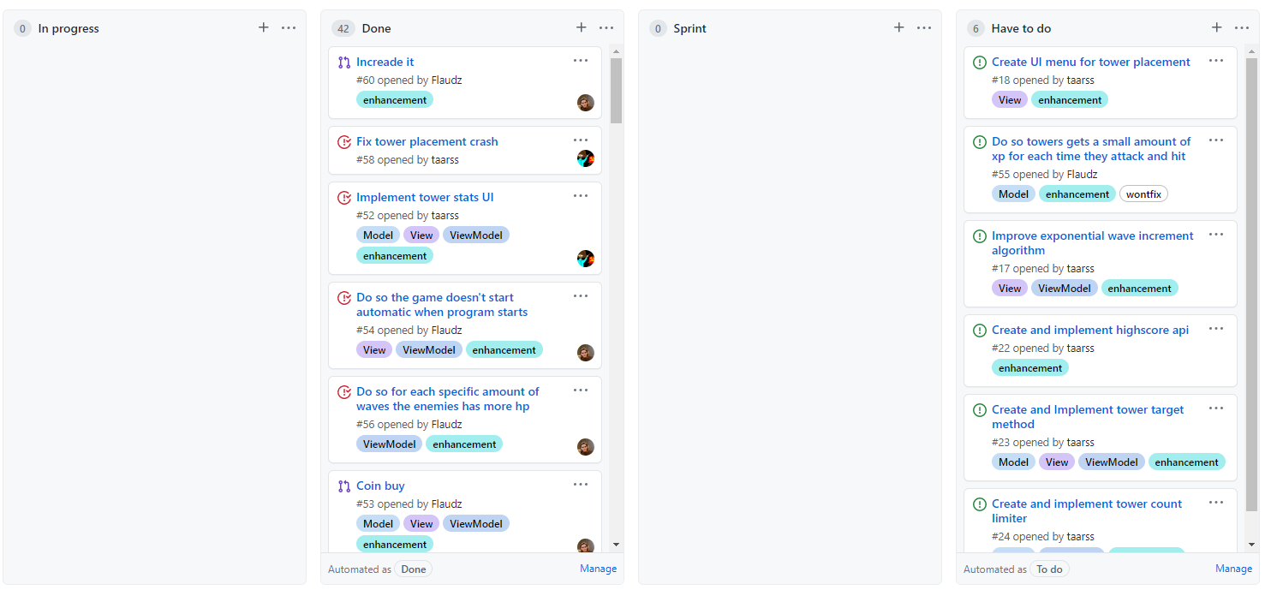
Scrum Board
Et scrum board er en måde at holde styr på hvilke opgaver der er på et projekt.
Det er en nem måde at se hvem der er i gang med hvad.
Man kan feks have product backlog som er en liste med alle opgave som skal
Løses igennem den tid man har med projektet.
Når man så laver sit sprint så kan man tage opgaver fra product backlog og sætte på

Slide 3
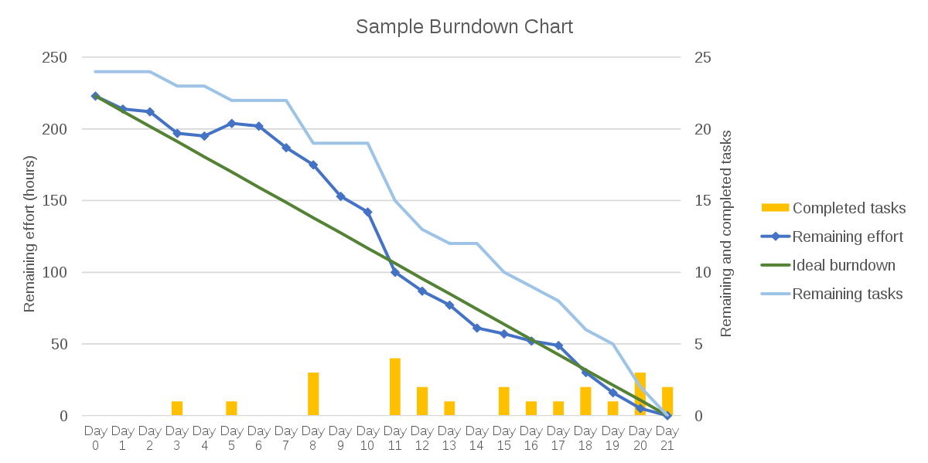
Burndown Chart
Et burndown chart er en visuel visning af hvor mange opgaver man har lavet
I forhold til hvor mange der er og hvor lang tid man har til det.
Man skulle en nogle lunde lige streg når man er færdig med projektet

Slide 4
Standup meetings
Som navnet indikere så er standup meetings et møde hvor man står op. Når man har standup meeting fortæller man hvad man har arbejdet med siden sidst, hvilke problemer man er stødt på og om man har brug for hjælp. Man snakker også om hvad man har tænkt at lave den dag og hvor lang tid man tror hver opgave tager.

Slide 5
Scrum master
Scrum masteren skal sikre at de enkelte sprints bliver gennemført succesfuldt, han er også den som skal fortælle produkt ejeren om fremdriften

Slide 6
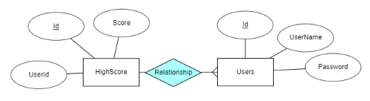
Normalisation
Normalisation er feks: hvor man sikre sig at der ikke er dobbelt data i database. Det gør man med foreign key og primary key.

